Slide 1

스프링 스터디 프로젝트 기획
SOPT 26th iOS YB 황지은

Slide 2
👧🏻👦🏻 일정 관리 및 일기장 블로그
👉🏻 ‘서로이웃(친구)’ 사이에서만 블로그 내용을 볼 수 있는 지극히 개인적인 블로그!
👉🏻 필요한 뷰는?
“한 블로그 안에”
1. 내가 할 일을 등록하는 페이지
2. 등록 완료된 페이지(일정을 확인할 수 있는 뷰)
3. 일기쓰는 페이지
4. 내가 쓴 일기를 확인할 수 있는 페이지
+ 위젯으로 캘린더(일정) 띄우기

Slide 3
👧🏻👦🏻 일정 관리 및 일기장 블로그
👉🏻 ‘서로이웃(친구)’ 사이에서만 블로그 내용을 볼 수 있는 지극히 개인적인 블로그!
👉🏻 필요한 뷰는?
“크게는”
친구인 블로거들의 최신 일정 및 일기가 뜨는 페이지
추가적으로) ‘일정’의 경우에는 나만 보기/공개하기 ‘private/public’ 속성을 선택하여 게시할 수 있게!

Slide 4
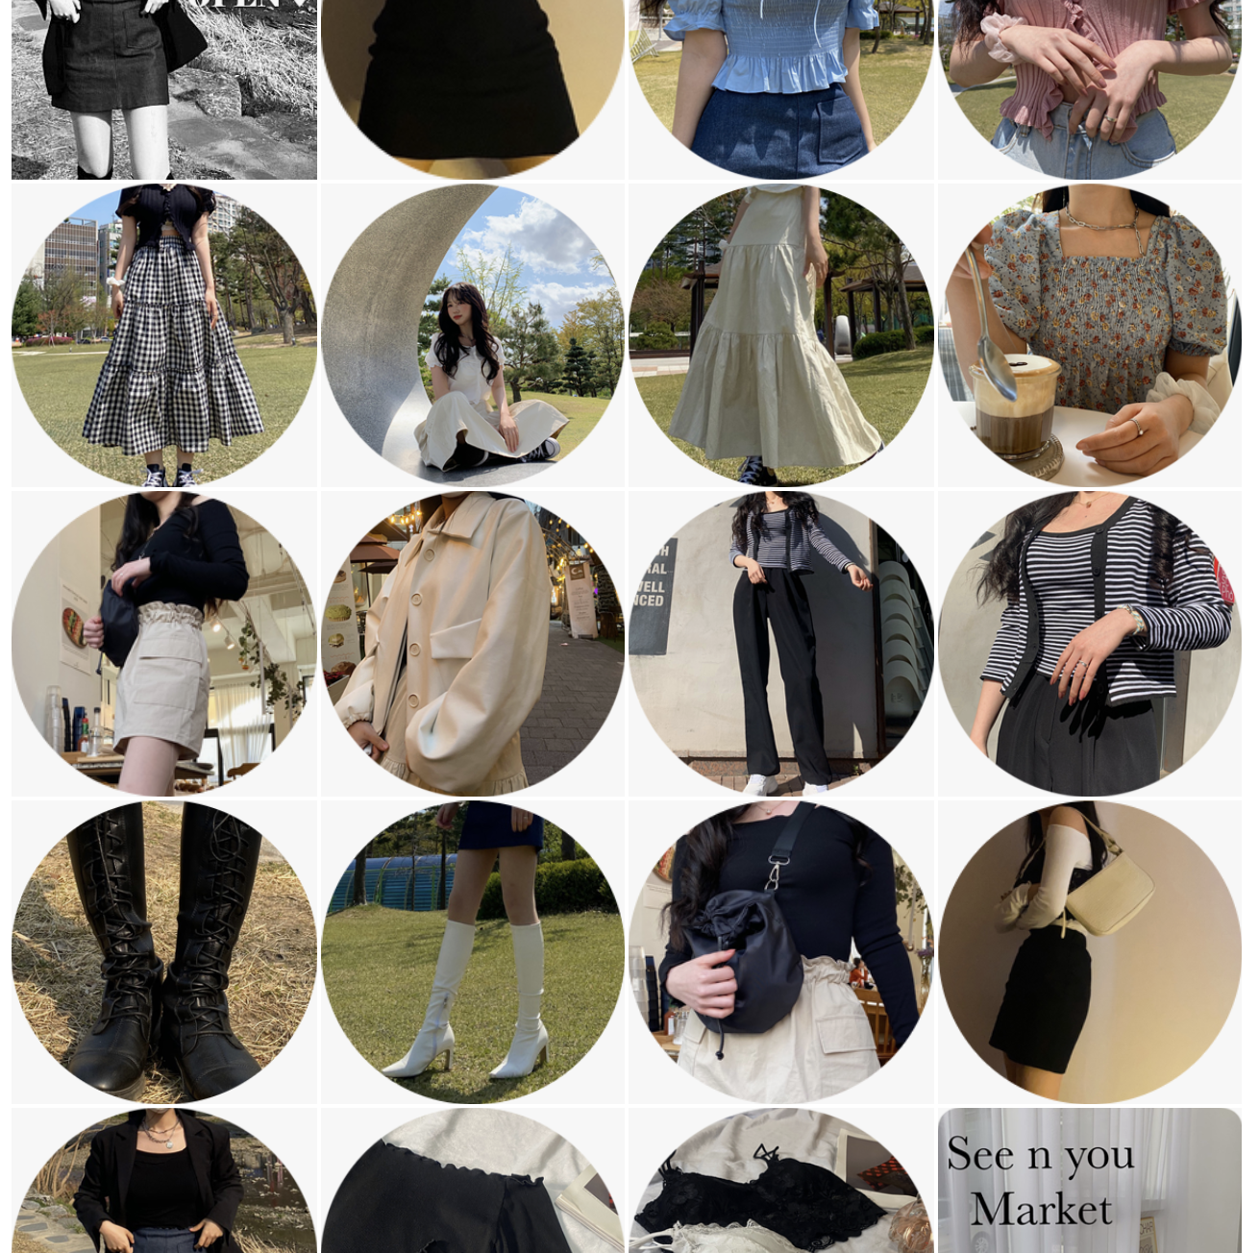
🛍 쇼핑몰 사이트 🛍
현재 친구와 운영하고 있는 블로그마켓의 데이터를 사용하여
👉🏻 쇼핑몰 사이트 구현해보기

Slide 5
🛍 쇼핑몰 사이트🛍
필요한 기능들?
👉🏻 로그인,제품등록,상세페이지,사진업로드,장바구니,구매하기

Slide 6
🛍 쇼핑몰 사이트🛍
나와있는 자료가 많아서 참고할 블로그도 많고,
쇼핑몰 사이트 구축 및 운영은 현업에도 많이 쓰이는 분야이므로 포폴에도 도움이 될 것 같아요~! 😊 😊

